Slide 1
NHFs internasjonale arbeid

Slide 2
Rammeplanen
Det internasjonale utviklingsarbeidet er godt synlig i hele organisasjonen
NHF skal utvikle mer målrettet informasjon og sørge for bedre intern informasjonsflyt og bredere gjensidig deltagelse i interne fora på tvers av organisasjonen

Slide 3
Tillitsvalgte driver holdningsskapende og interessefremmede arbeid blant NHFs medlemmer for å bidra til økt forståelse og engasjement for arbeidet som organisasjonen gjør innen internasjonalt utviklingsarbeid.
Det legges til rette for at medlemmer kan bidra økonomisk og engasjere seg i kampanjer og liknende tiltak for å styrke det økonomiske fundamentet på dette innsatsområdet.

Slide 4
Tanken vår
Er at vi har ikke og vil ikke, oppnå målene
for internasjonalt arbeid i nåværende rammeplan.
Derfor, mener vi at målene burde videreføres i ny rammeplan 2015-2017 med ny giv!

Slide 5
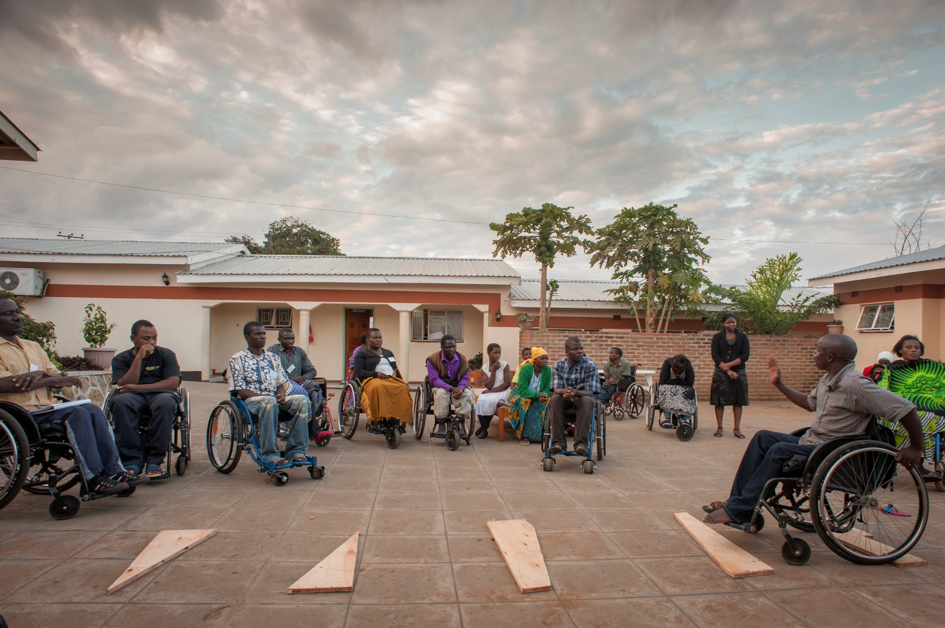
Likemannsarbeid
Notes:
Dette er fra Malawi. Billy, nederst I høyre hjørne.
29. Mai 2004 var Billy i en bilulykke hvor 3 biler var involvert. Billy var den eneste overlevende. Han fikk beskjed om at han aldri ville gå igjen. Han mistet jobben og kona gikk fra ham.
For 3 år siden fikk han en en ny rullestol gjennom prosjektet støttet av NHF. Til da hadde han hatt en brukt tilstol som ikke var tilpasset ham og hans behov. Forandringen var enorm – han blr mye mer komfortable og mye mer mobil. Omtrent på samme tid så deltok han på et ‘likemannskurs’. Når vi snakker om likemannsarbeid så mener vi – som her - et kurs for rullestolbrukere av rullestolbrukere. På disse kursene så snakker man om alt fra vedlikehold av stolen til helserelaterte temaer til forhold det andre kjønn. Om å leve et uanvhengig og selvstendig liv.
Billys selvtillit vokste veldig I løpet av dette kurset – plutselig følte han at han kunne gjøre ting han ikke hadde trodd var mulig før. Og I dag er han en instruktør selv. Han har gftet seg på nytt og har to små barn.
“You can see the participants change from the very first day, their faces lighting up as the days pass. I see them watching how we are using our wheelchairs and how we are moving our bodies, and they are copying us. With our help, they are able to start accepting their disability.”

Slide 6
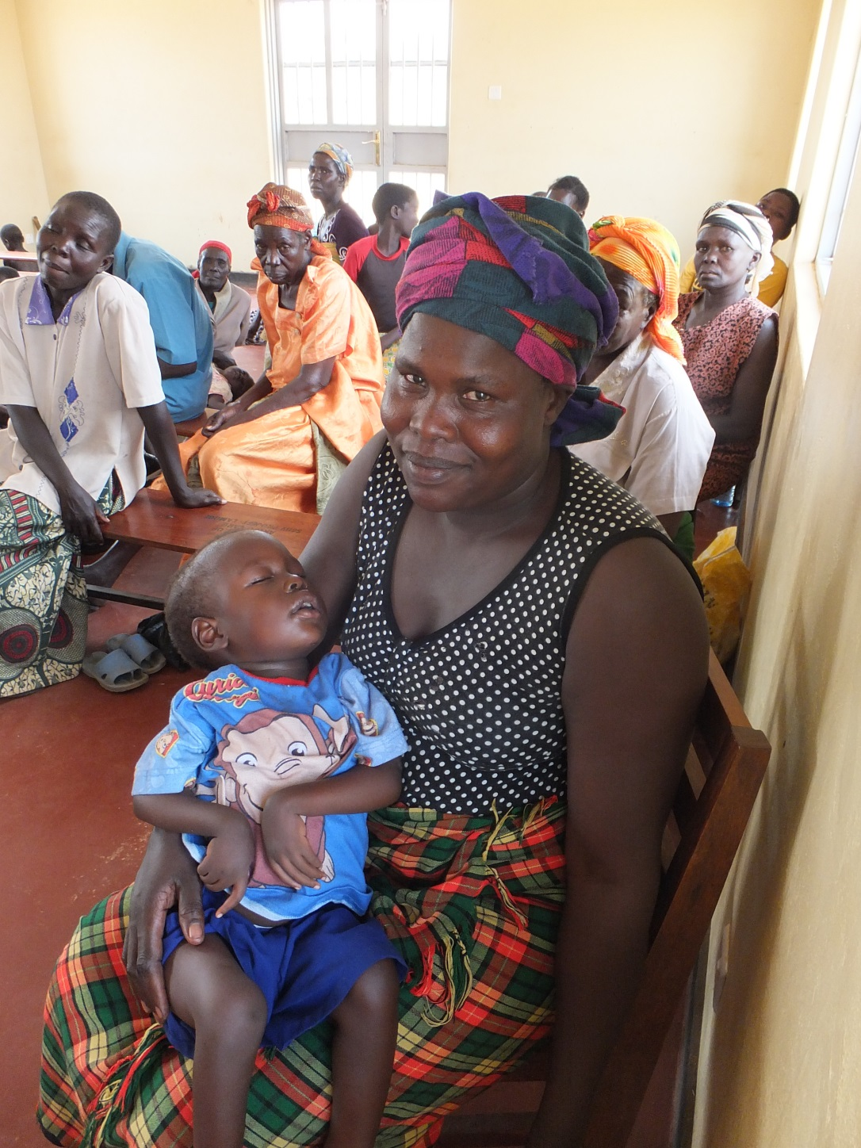
Foreldregrupper
Notes:
Hjelp og opplæring for foreldre.
Lærer hvorfor barna har en funksjonsnedsettelse og hvordan ta hånd om dem på best mulig måte slik at de kan nå sitt potensial. For eksempel så har man en opplæring rettet mot foreldre med cerebral parese hvor de lærer om mating, lek, kommunikasjon, årsaker til cp før-under-etter fødsel – og retten til utdanning. Disse oppæringene resulterer også i færre tilfeller av dødelig lungebetennelse, diare og malaria.
Sunday and Agnes som det er bilde av her er med i en slik foreldregruppe. Før hun ble med følte hun seg veldig isolert. Hun pleide å gjemme Sunday for folk visste ikke hva cerebral parese var og pleide å kalle ham ‘spøkelset’. Nå har hun lært å ta hånd om Sunday, harvenner, og føler seg ikke lenger utstøtt og alene. Gruppen har tatt initiativ til diverse inntektsbringende aktiviteter –som Agnes leder- og hun har nå initiert et spare tiltak også. Hun sier at hun er stolt av dtehun har lært og kan lære andre – for selv gikk hun aldri på skolen.

Slide 7
Levekår
Notes:
Fattige funksjonshemmede har sjelden eller aldri tilgang til finansielle tjenester. De har ikke tilgang til hverken sparing eller kreditt -slik at det virker umulig for dem å få tilgang til den kapitalen nødvendig for å starte opp en liten forretningsvirksomhet, kjøpe seg litt land for å dyrke noe. Vår erfaring er at selv de fattigste av de fattige har NOE, men de mangler kultur for å spare. Funksjonshemmede er også tradisjonelt ekskludert fra alle typer grupper. I Uganda har vi derfor opprettet et inkluderende spare- og lånegruppe prosjekt. Det som skiller dette prosjektet fra andre lignende prosjekter er at det inkluderer både funksjonshemmede og ikke funksjonshemmede – men majoriteten skal ha en funksjonsnedsettelse og det skal også være majoritet kvinner. Det samme for ledelsen av gruppa. Prosjektet tilfører kun opplæring – ingen ressurser eller penger. Pengeskrin og kassabok og bankbøker må de kjøpe selv. Og når de har spart nok kan de begynne å gi ut lån etter visse regler. Dette fører til eierskap – og bærekraft. Og den første indikatoren vi ser på økt velstand er at de sender barna sine på skolen!

Slide 8
Levekår

Slide 9
Inkluderende utdanning
Notes:
Hva skal vi jobbe mer med?
Terminologi-norsk
Jeg fikk et hint om at dagens tema er skole utdanning og arbeid
I vårt internasjonale arbeid så jobber vi innenfor flere sektorer og temaer – blant annet utdanning og arbeid – men alt vi gjør bidrar jo til å få barn og unge inn i skolen, og til å fullføre en utdanning – og så komme i arbeid. Om det er som selvstendig næringsdrivende eller i lønnet arbeid.
Hva skal til for å få disse barna inn på skolen - sånn som her?

Slide 10
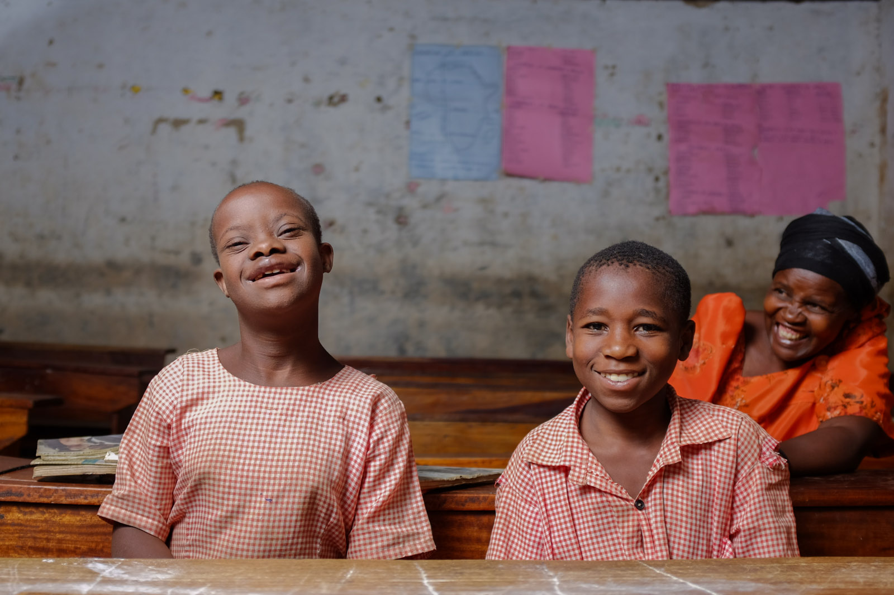
Inkluderende utdanning
Notes:
Hvordan får vi så barn inn i skolen?

Slide 11
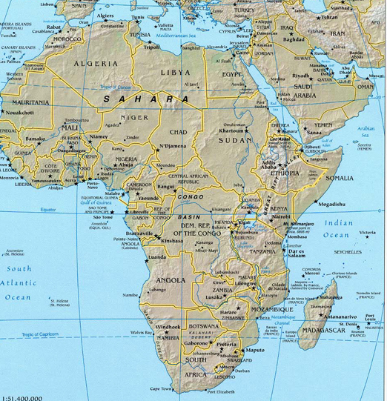
Hvor jobber vi?
Palestina
Uganda
Zanzibar
Malawi
Zambia
Sør Afrika
Lesotho

